Slide 1
Les méthodes factorielles
(géométriques)
Bernard Burtschy

Slide 2
Définition
Analyser les relations entre un grand nombre de variables
Rechercher des variables de synthèse en nombres réduits (facteurs)
En perdant le moins d’information

Slide 3
Les trois méthodes factorielles
Variables quantitatives
Analyse en composantes principales
Tableau de comptage (croisement de deux variables qualitatives)
Analyse des correspondances simples
Variables qualitatives
Analyse des correspondances multiples

Slide 4
L’analyse en composantes principales
A.C.P.

Slide 5
Différentes dénominations
Origine Karl Pearson (1901)
Décomposition en valeurs singulières
Singular Value Decomposition SVD
Décomposition de Karhunen-Loève (1958)
ACP = PCA = SVD = KLT

Slide 6
Les données
Matrice X (n, p)
n objets (individus)
p paramètres (descripteurs, variables)
Les paramètres sont de nature quantitative

Slide 7
Le tableau modèle
Objet | Par₁ | Par₂ | … | Par_{p}
O₁
…
O_{n}
Moyenne | Moy₁ | Moy₂ |  | Moy_{p}

Slide 8
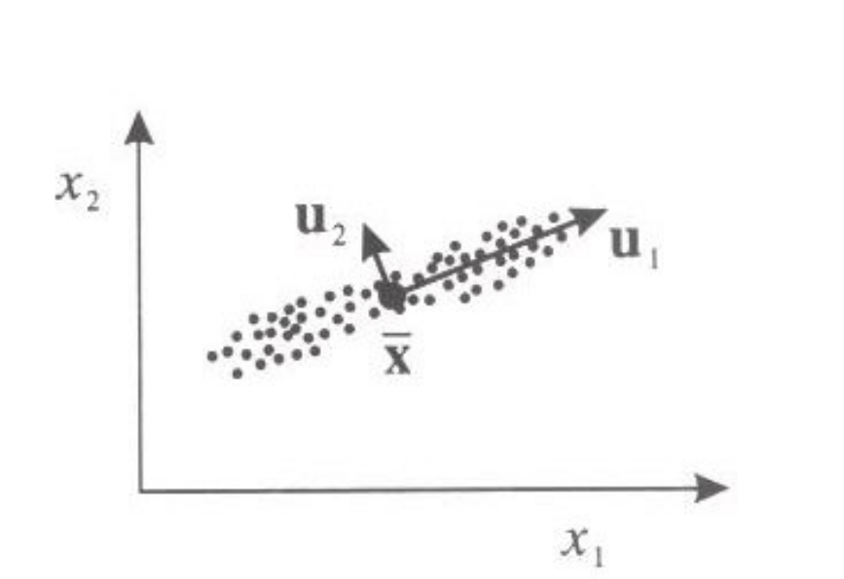

Slide 9
Objectif de l’ACP
Les p paramètres mettent les objets dans un espace R^{p}
Résumer les p paramètres
En k synthèses (facteurs) k<<p
  Indépendantes
  En pouvant revenir aux données initiales

Slide 10
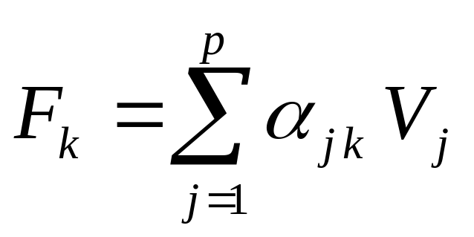
Première contrainte
les facteurs sont des combinaisons linéaires des variables initiales

Slide 11

Deuxième contrainte
les facteurs sont indépendants deux à deux

Slide 12
Principe de la méthode
n observations ∈ ℜ^{p}
p variables ∈ ℜ^{n}

Slide 13
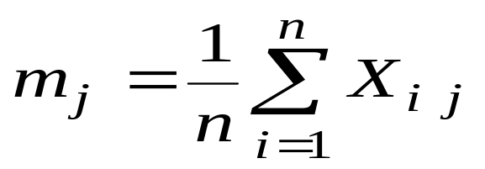
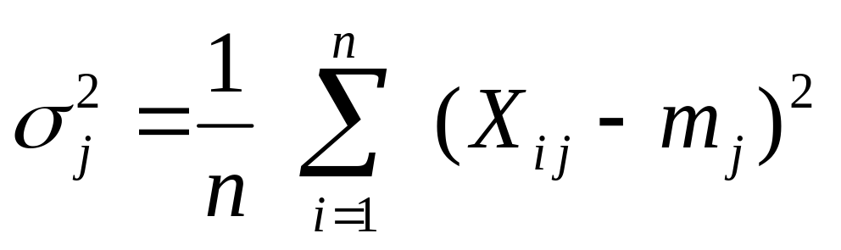
Résumés par variable
Moyenne et écart-type

Slide 14
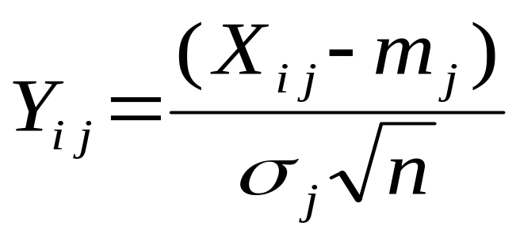
Les trois ACP
Sur données brutes X_{ij}
Sur données centrées Y_{ij} = X_{ij} - m_{j}
Sur données normées

Slide 15
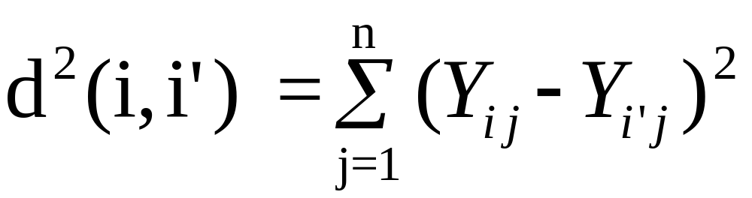
Distance entre deux objets

Slide 16
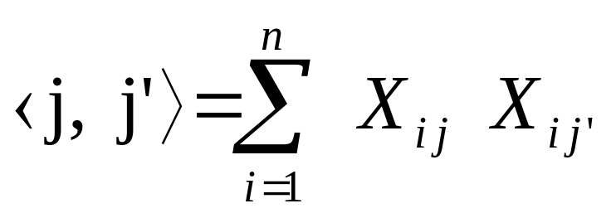
Liaison entre deux paramètres
Données brutes: le produit scalaire

Slide 17
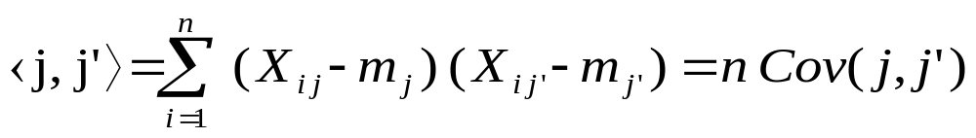
Liaison entre deux paramètres centrés

Slide 18
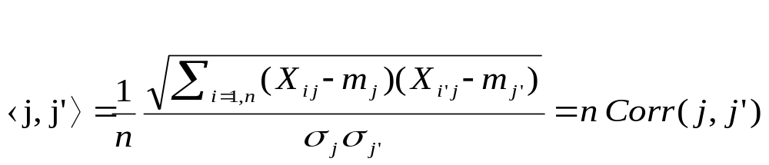
Liaison entre deux paramètres normés

Slide 19
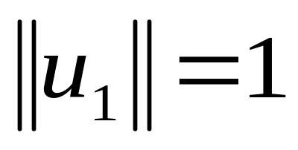
Le meilleur sous-espace de dimension 1
Il est caractérisé par un vecteur unitaire
Vecteur unitaire u₁
Sa norme

Slide 20
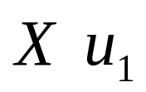
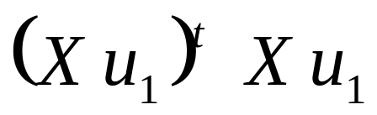
Approximation par moindres carrés
Vecteur « passe au mieux » à travers le nuage
Au mieux: minimise la somme des carrés de la distance de chaque point à la droite
Les distances
Somme des carrés des distances

Slide 21
Recherche du maximum
Solution à maximiser
Contrainte
Les multiplicateurs de Lagrange

Slide 22
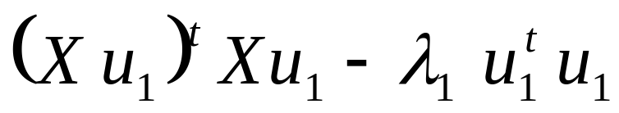
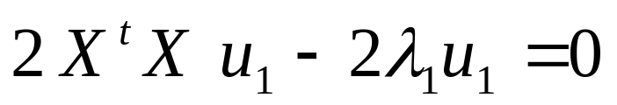
Les multiplicateurs de Lagrange
Entrer la contrainte dans l’expression
Il faut la dériver

Slide 23
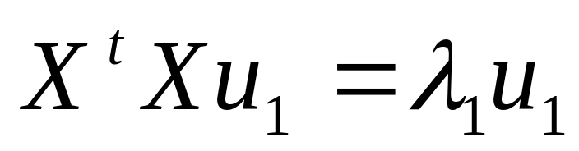
La solution de l’approximation
Elle est donnée par le vecteur propre associé à la plus grande valeur propre de X^{t} X

Slide 24
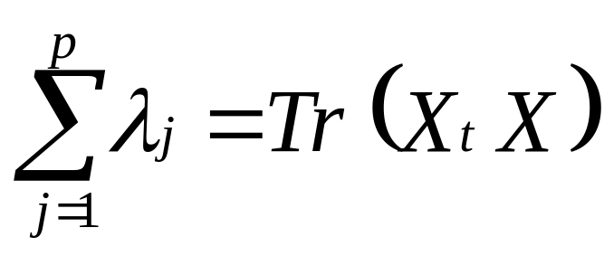
Les valeurs propres
Elles mesurent l’influence de chaque facteur
Elle vaut p lorsque les variables sont normées

Slide 25
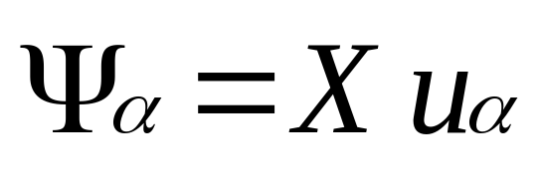
Axes factoriels – les observations
Les coordonnées se calculent aisément
Les facteurs sont des combinaisons linéaires des variables initiales
Lorsque les données sont centrées, la moyenne du facteur est nulle et sa variance vaut λ_{α}

Slide 26
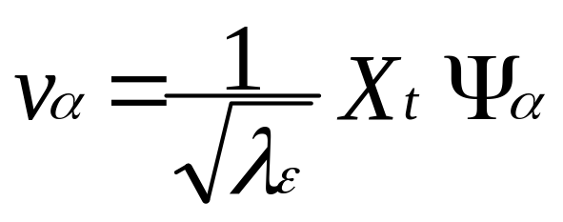
Axes factoriels – les variables
Les coordonnées des points variables se calculent aisément

Slide 27
Analyse factorielle en facteurs communs et spécifiques
Il s’agit d’une méthode pour simplifier l’interprétation
en fixant le nombre de facteurs
Et en procédant à des rotations dans l’espace
  Simplifier les variables Varimax
  Simplifier les individus Quartimax
  Simplification double Equimax

Slide 28
Avant rotation
 | Facteur 1 | Facteur 2 | Commun.
Ability to define problems | 0,81 | -0,41 | 0,87
supervise | 0,84 | -0,31 | 0,79
Decision | 0,80 | -0,29 | 0,90
consensus | 0,89 | 0,37 | 0,88
Decision | 0,79 | 0,51 | 0,67
team | 0,45 | 0,43 | 0,72

Slide 29
Après rotation
 | Factor 1 | Factor 2 | Commun
 | 0,68 | 0,17
 | 0,87 | 0,24
 | 0,65 | 0,07
 | 0,16 | 0,76
 | 0,30 | 0,83
 | 0,19 | 0,69

